Slide 1
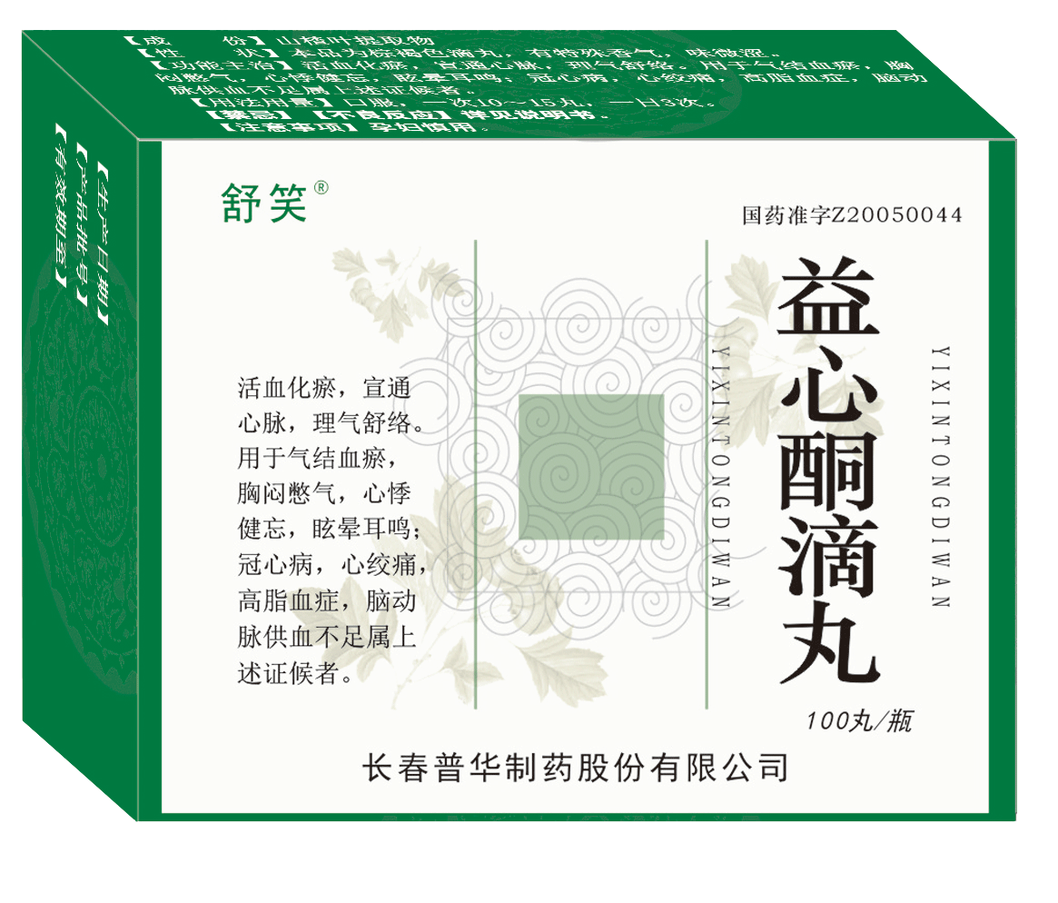
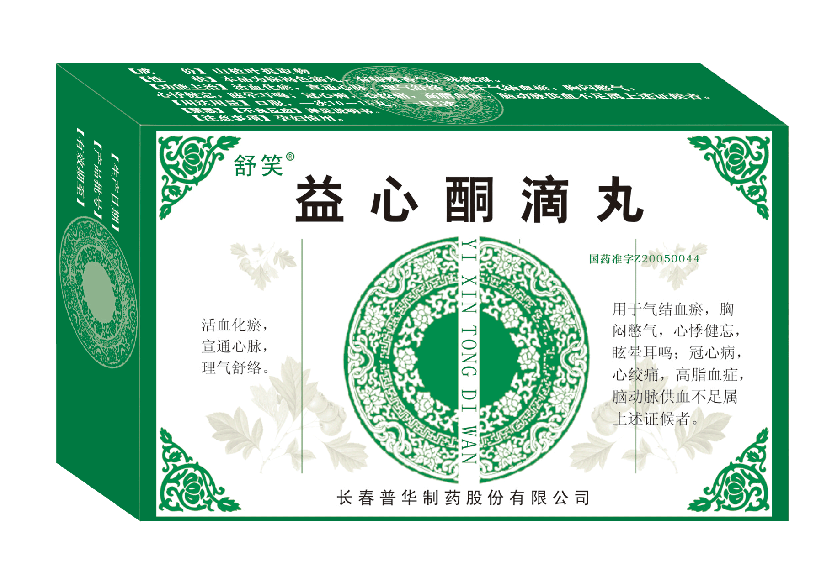
益心酮滴丸
长春普华制药股份有限公司

Slide 2
目 录
01 药品基本信息
02 安全性
03 有效性
04 创新性
05 公平性

Slide 3
通 用 名：益心酮滴丸
剂 型：滴丸剂
注册规格：每丸重36.4mg
成 份：山楂叶提取物
功能主治：活血化瘀、宣通心脉。用于淤血阻脉所致的胸痹，症见胸闷憋气、心前区刺痛、心悸健忘、眩晕耳鸣；冠心病心绞痛、高脂血症、脑动脉供血不足见上述证候者。
用法用量：口服。一次10～15丸，一日3次。
是否为OTC药品：否
中国大陆首次上市时间：2005年
特有两大生物活性物质：牡荆素鼠李糖苷和牡荆素葡萄糖苷
01
药品基本信息

Slide 4
药品基本信息
所治疗疾病基本情况
冠心病心绞痛的疾病特点：
多卒然心痛，痛时汗出肢冷，面苍白，小便清长，大便溏薄，舌淡苔白，脉迟缓，严重者则出现昏厥。
冠心病心绞痛的流行病学数据：
冠心病临床可分为心绞痛、心肌梗死等类型，变化多端，进展迅速，具有发病率高、死亡率高和复发率高的特点。文献中表明，全国23个省、市、自治区的40家三级中医或中西医结合医院，8129例冠心病患者中有5310例心绞痛患者。
高脂血症的疾病特点：
气机升降失常，症见气机郁滞、气血不畅、脾胃升降失常，内生痰湿、脂浊，阻遏血液运行。

Slide 5
药品基本信息
所治疗疾病基本情况
高脂血症流行病学数据：
高脂血症是心血管疾病的主要危险因素质疑，而心血管病已成为我国居民的第一位死亡原因。文献表明，内蒙古西部（锡林郭勒盟）地区人群的高脂血症的患病率明显高于东部（通辽）地区人群的患病率。
脑动脉供血不足的疾病特点：
脑动脉供血不足的病因与脑动脉硬化、毛细血管狭窄、气虚、血瘀等有关。典型临床症状为运动功能障碍、感觉功能障碍、精神意识异常。
脑动脉供血不足的流行病学数据：
脑动脉供血不足临床上较为常见，国内发病率为3.8％～17.6％，其中约70％伴椎动脉受累，多见于中老年人，男性高于女性。

Slide 6
药品基本信息
同疾病治疗领域内或同药理作用药品上市情况
药品通用名：复方丹参片
医保覆盖情况：国家医保目录（甲类）
优势：
益心酮滴丸除治疗冠心病心绞痛外，因其主要成分的有效物质，对高脂血症也有很好的治疗效果，并且根据多年上市的临床观察，益心酮滴丸的不良反应发生率非常低，为十分罕见，相关禁忌和注意事项较至复方丹参片相比也要少很多，复方丹参片对于有出血倾向或使用抗凝、抗血小板治疗的患者，需特别注意，益心酮滴丸就目前看来就无此项注意事项的。
不足：
复方丹参片上市企业多，单从国家药品监督管理局查询看来，就有647个文号。益心酮滴丸生产企业少，生产力虽能满足市场需求但产生明显不如复方丹参片。

Slide 7
药品基本信息
抗心肌缺血作用
麻醉犬实验表明，舒笑益心酮滴丸通过舒张冠脉血管，从而增加冠脉血流量，降低心肌耗氧量。兔实验表明，舒笑益心酮滴丸可显著缩小实验性心肌梗塞范围，明显减轻心肌损伤程度。
降压作用
麻醉犬实验表明，舒笑益心酮滴丸显著降低动脉血压和总外周血管阻力，有效地增加心输出量。
降脂作用
大鼠实验表明，舒笑益心酮滴丸可显著降低大鼠血清总胆固醇（TC）和甘油三酯（TG）含量，提高血清中HDL-C和HDL-C/TC的比率。

Slide 8
药品不良反应监测情况和药品安全性研究结果
益心酮滴丸已在我国上市18年，为我公司长年生产品种，并经过长期临床使用，患者普遍使用效果良好。上市以来，销量呈逐年递增趋势。根据定期安全性更新报告显示，2018年7月-2023年7月五年间累计销售338百万盒，用药人次约11.3百万人，通过各种途径收集相关不良反应病例10例，无严重病例，不良反应发生率千万分之八，为十分罕见，可见安全性良好。患者性别和年龄分布情况：10例病例中，男性8例，女性8例；年龄最小48岁，最大78岁。41～60岁6例，大于61岁4例。不良反应累及器官均为消化系统，大多表现为胃不适、恶心等，说明书的不良反应项中已对少数患者服用后胃脘偶有轻微不适感做出了提示，患者在饭后服用，可明显降低不良反应的发生率和强度。
益心酮滴丸较之化药相比不良反应相对较小，一般治疗冠心病心绞痛类的化药，如尼可地尔片等，在不良反应中对免疫系统和肝肾功能都有损害，而益心酮滴丸目前收集到的不良反应仅累及为消化系统损害，患者一般饭后服用或者停药症状即可消失。所以益心酮滴丸的安全性良好。
02
安全性

Slide 9
益心酮滴丸治疗冠心病43例疗效观察
◇病例
82例患者，其中稳定型心绞痛39例，陈旧性心肌梗死19例；不稳定型心绞痛24例。
◇治疗方法
将82例随机分为两组：益心酮治疗组43例，对照组39例。
对照组：给予常规治疗：阿司匹林：β-受体阻滞剂、硝酸醋酯类。
治疗组：除常规治疗基础上加用益心酮滴丸10粒，3次 d。4周为1疗程。
◇疗效标准与结果
治疗组心绞痛显效率为18.6%（8/43）,有效率为74.4%（32/43），总有效率93.0%；对照组显效率为5.1%（2/39）,有效率为41.0%（16/39），总有效率46.1%。联组对比P＜0.05。伴有高血压病者，服用益心酮滴丸后，血压较未服该药前有所下降，对照组未见此变化；伴有血脂异常者治疗后各项血脂指标有所改善。
03
有效性

Slide 10
传承性
益心酮滴丸的功能主治为活血化瘀、宣通心脉。用于淤血阻脉所致的胸痹，症见胸闷憋气、心前区刺痛、心悸健忘、眩晕耳鸣；冠心病心绞痛、高脂血症、脑动脉供血不足见上述证候者。心为生之本，乃五脏六腑之打住，《伤寒论》中对冠心病心绞痛提出了很多现代临床用药可供的参考意见。脏腑气机升降失调，引起气血津液运行失常是高脂血症的病因。黄酮类化合物是山楂叶的主要活性成分，山楂叶总黄酮具有降压、降血脂、抗菌、抗氧化、防止动脉粥样硬化等多种药理活性，广泛应用于临床。其中，牡荆素葡萄糖苷（Vitexin-4"-O-glucoside）和牡荆素鼠李糖苷 （Vitexin-2-O-rhamnoside）为两种含量相对较高的黄酮碳苷，具有抗氧化、抗癌等多种药理活性。牡荆素葡萄糖苷作为山楂叶里独有的黄酮类成分，体外实验说明其具有显著的抗氧化作用。作为山楂叶中主要的黄酮类成分之一，经分析山楂叶提取物总黄酮体内外实验结果，初步确定牡荆素葡萄糖苷在山楂叶总黄酮提取物治疗高血脂症，脂肪肝以及保护心脏功能等方面发挥了一定作用。对于心血管疾病高发季节和脂代谢异常人群，益心酮滴丸的使用非常广泛，山楂叶归肝经，具有活血化瘀、理气通脉等功效，主要用于气滞血瘀、胸痹心痛、胸闷憋气、心悸健忘、眩晕耳鸣、高血脂症等的临床治疗。患者使用率高，并且经常有患者来电反馈，使用药品后治疗效果显著。国家现在大力推动中医药发展，山楂叶作为我国的传统药材，资源丰富，其药效既有古籍理论支持，又有临床效果显现。
04
创新性

Slide 11
04
创新点
以山楂叶总黄酮为主要成分，经过科学的加工提取，运用固体分散技术将药物以高分散度分散于球形的丸剂中。
优 势
药效迅速、稳定，利于发挥作用和吸收。
创新性

Slide 12
05
年发病患者总数：约3亿 30岁左右发生心肌梗塞，脑梗塞和脑溢血的患者越来越多。
每年因心脑血管疾病造成死亡的人数：约260万
临床管理难度：患者服药依从性高，随着近些年中药认可度的提升临床推广便利。
公平性

